Slide 1
Администрация города Томска
Департамент образования
МУНИЦИПАЛЬНОЕ АВТОНОМНОЕ ДОШКОЛЬНОЕ ОБРАЗОВАТЕЛЬНОЕ
УЧРЕЖДЕНИЕ ДЕТСКИЙ САД № 39 г. ТОМСК
634021, город Томск, ул. Алтайская 128, телефон 45-06-40
Лексическая тема
«Новый год»
Учитель –логопед:
Петрова Ольга Николаевна

Slide 2
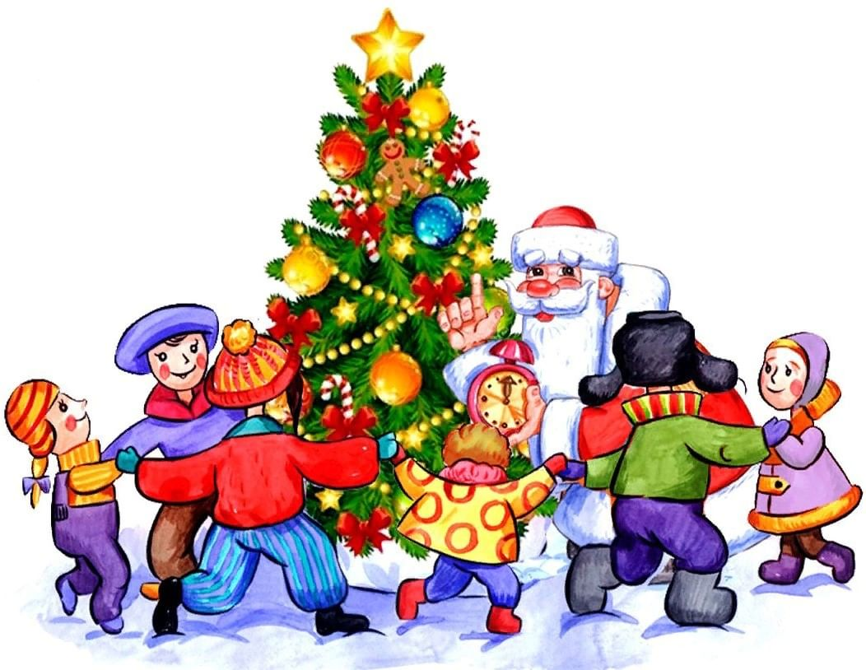
Вьюга по двору гуляет,
В доме елочка сверкает.
Дети водят хоровод.
Что за праздник? …

Slide 3
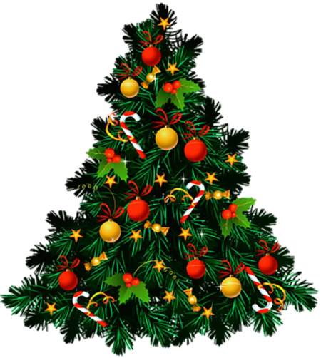
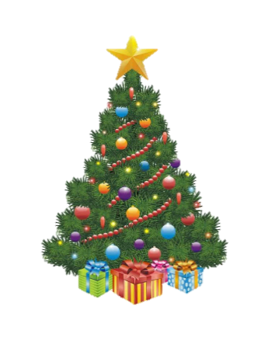
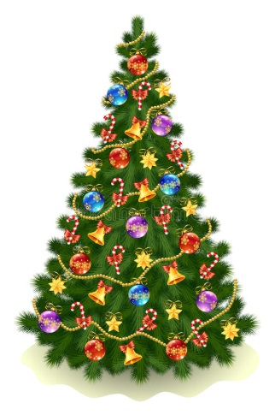
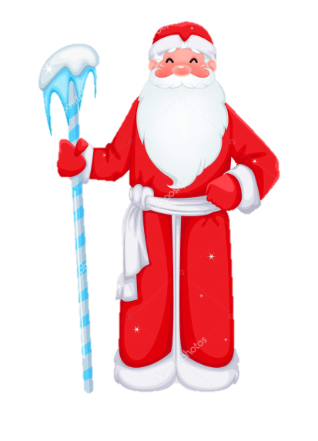
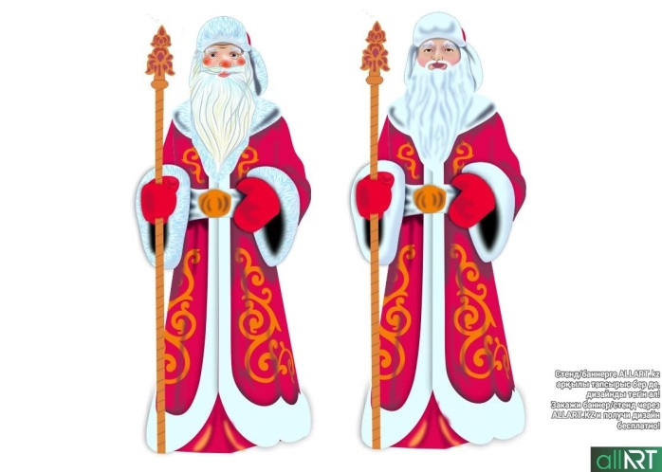
Один-много
(елка, дед Мороз)

Slide 4
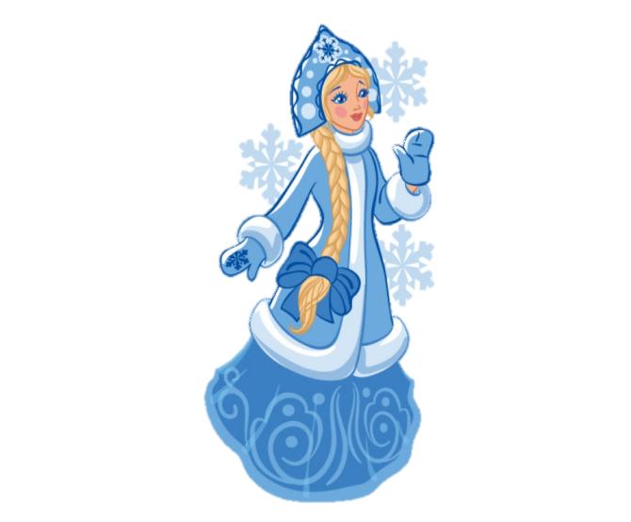
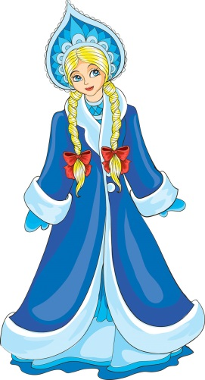
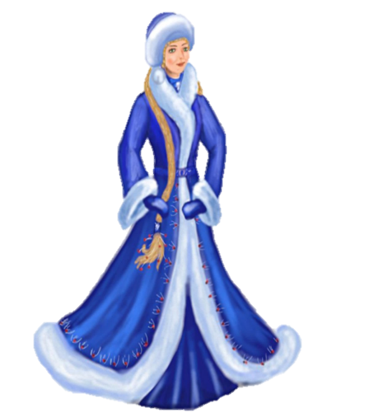
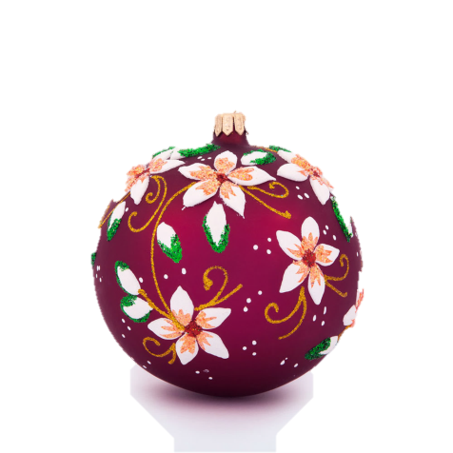
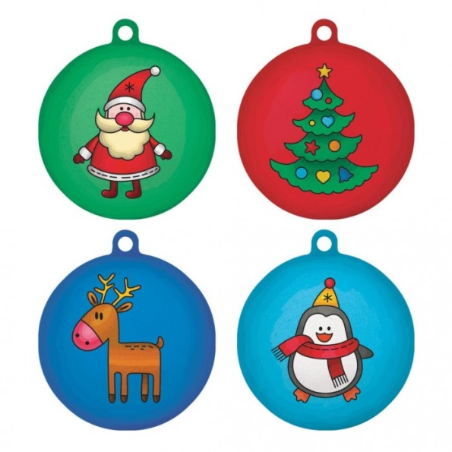
Один-много
(Снегурочка, игрушка)

Slide 5
Один-много
(хлопушка, гирлянда)

Slide 6
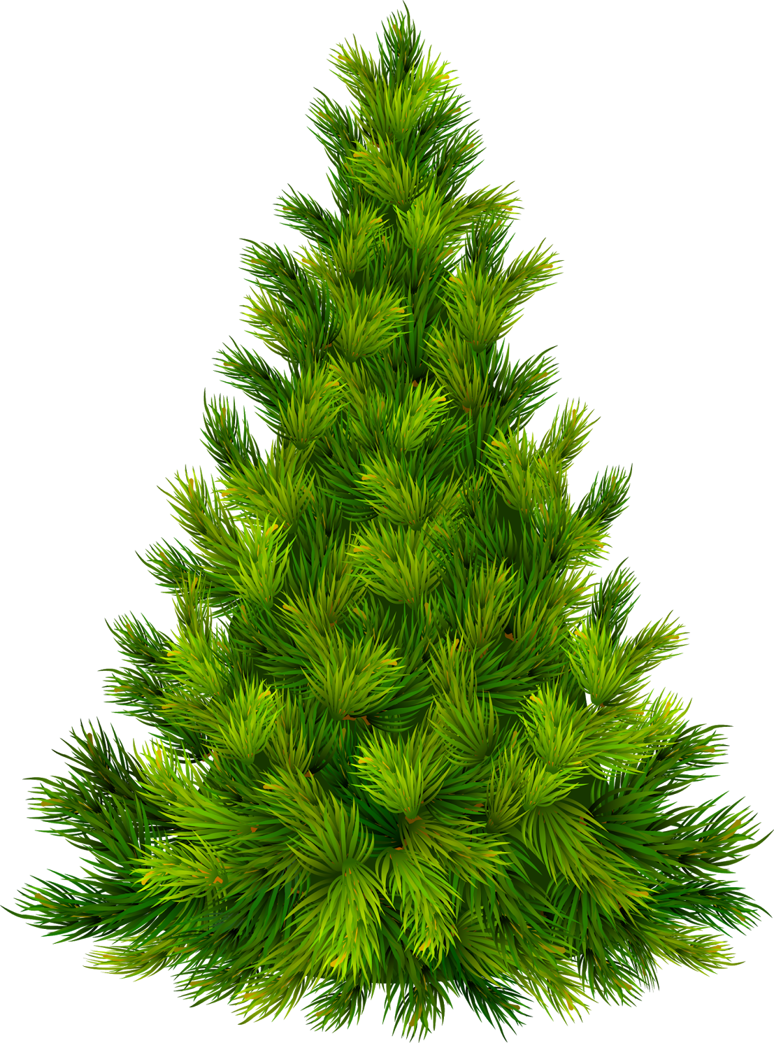
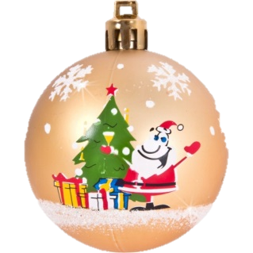
Посчитай (нажимаем 5 раз)
(игрушки).

Slide 7
Посчитай (нажимаем 5 раз)
(гирлянды).

Slide 8
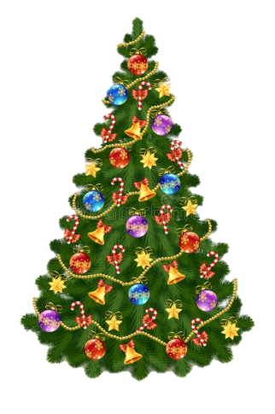
Посчитай (нажимаем 5 раз)
(подарки).

Slide 9
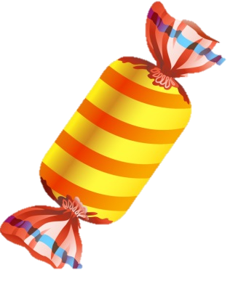
Посчитай (нажимаем 5 раз)
(конфеты).

Slide 10
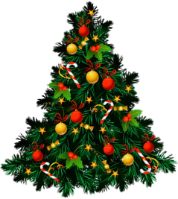
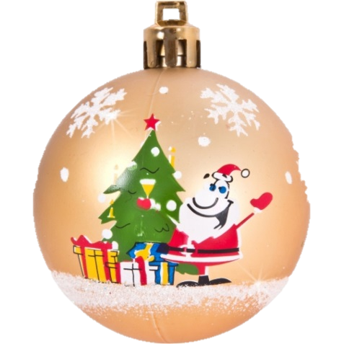
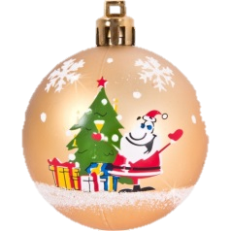
Назови ласково
(елка, игрушка )

Slide 11
Назови ласково
(хлопушка, подарок )

Slide 12
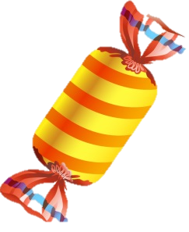
Назови ласково
(конфета, мака) )

Slide 13
Определи количество слогов
2 слога
ЕЛ
КА

Slide 14
Определи количество слогов
3 слога
КОН
ФЕ
ТА

Slide 15
Определи количество слогов
2 слога
МАС
КА

Slide 16
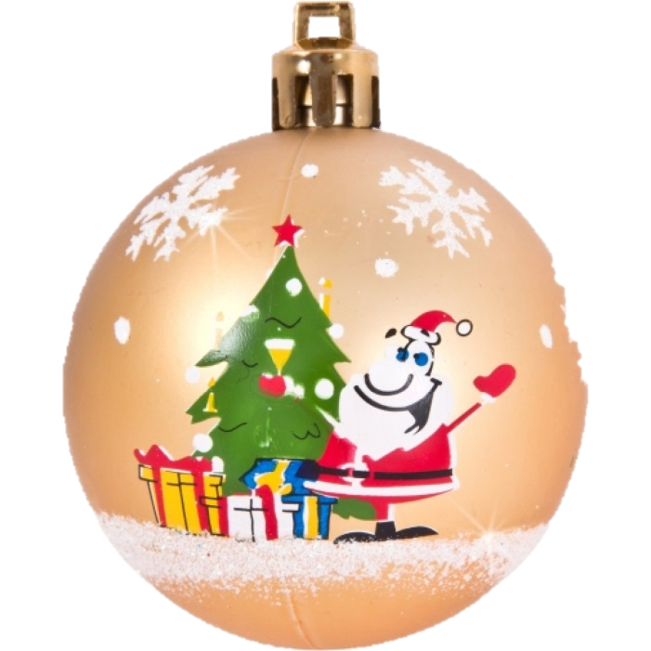
Определи количество слогов
3 слога
ИГ
РУШ
КА

Slide 17
Определи количество слогов
3 слога
ПО
ДА
РОК

Slide 18
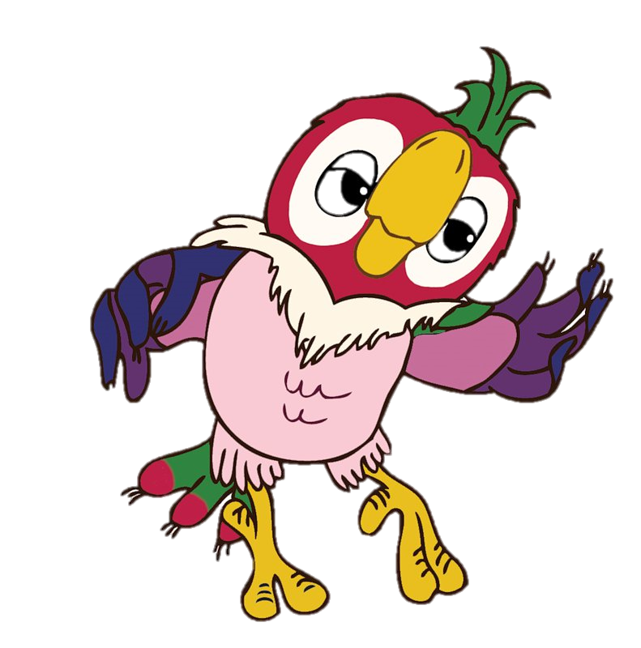
Жадина

Slide 19
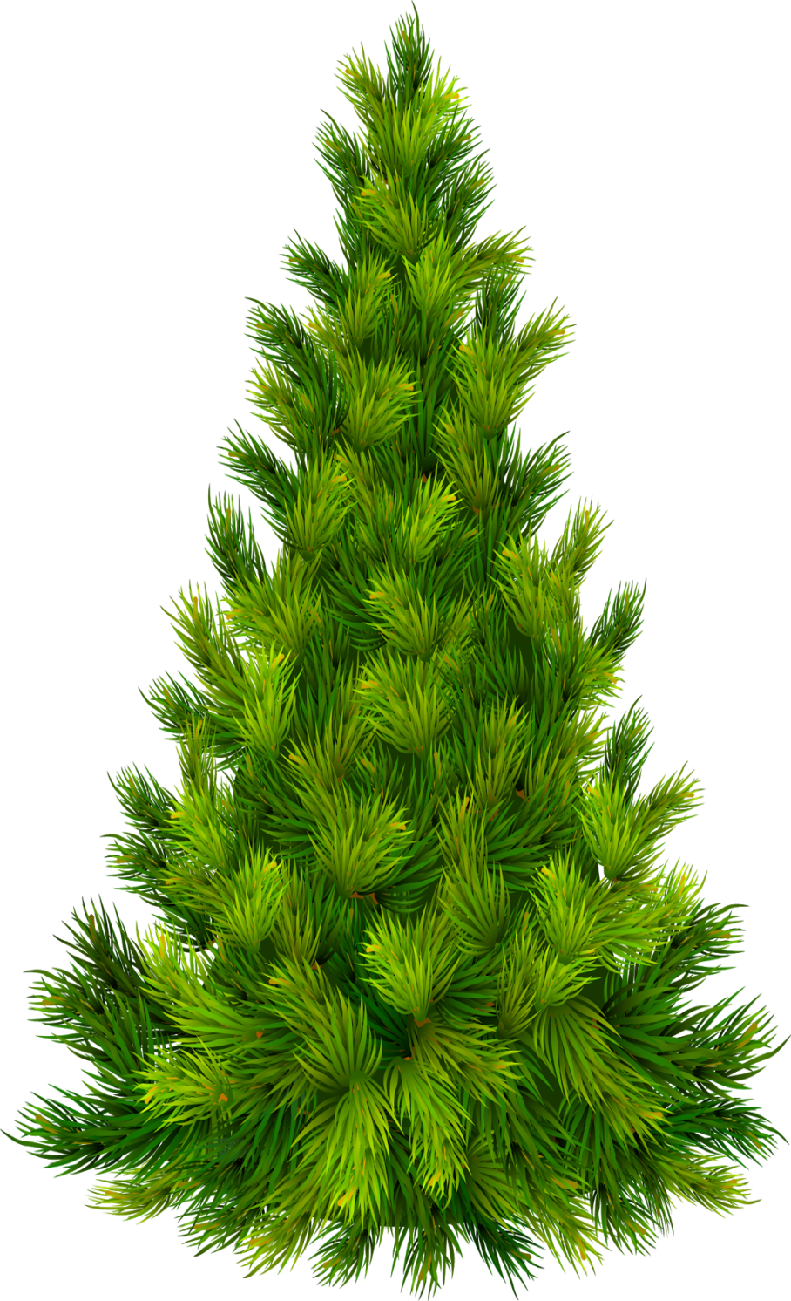
Картинки-великаны
(нажми на картинку)

Slide 20
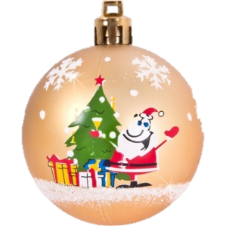
Картинки-великаны
(нажми на картинку)

Slide 21
Картинки-великаны
(нажми на картинку)

Slide 22
Картинки-великаны
(нажми на картинку)

